Slide 1
Великдень
Я досліджую світ
ІV тиждень
Урок 3

Slide 2
ПРИГОТУЙ ВЧИСЬ
Ручку, олівці, кольоровий папір, ножиці
Читати уважно
Відповідати на запитання
Вести записи охайно

Slide 3
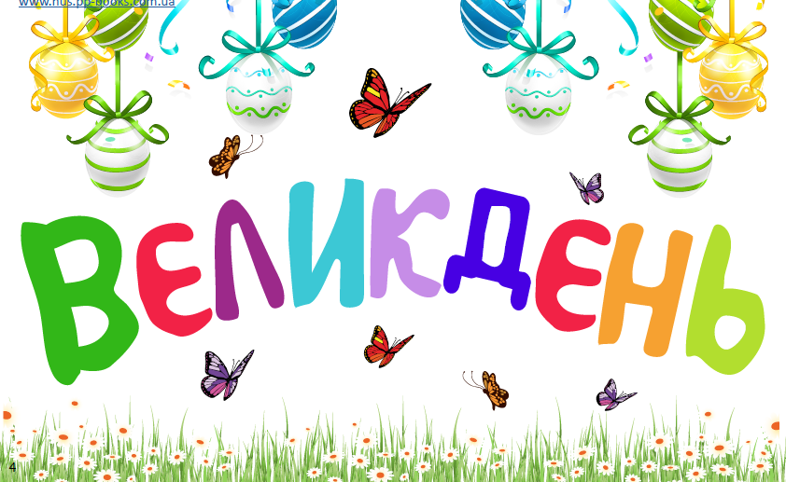

Slide 4
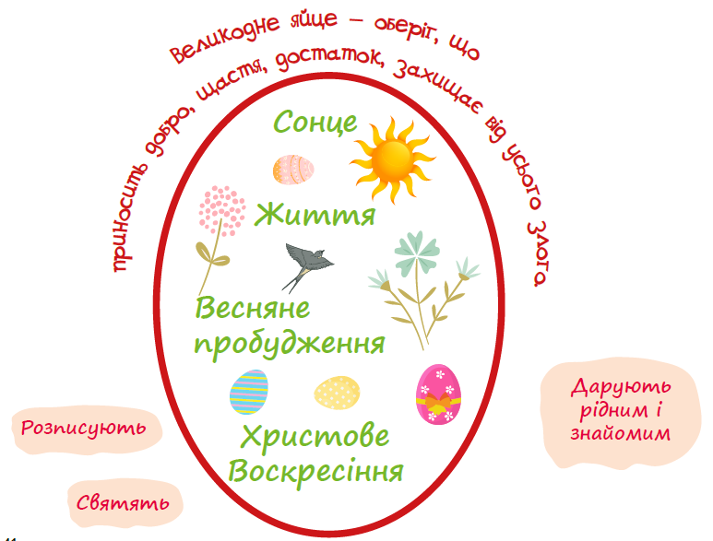

Slide 5
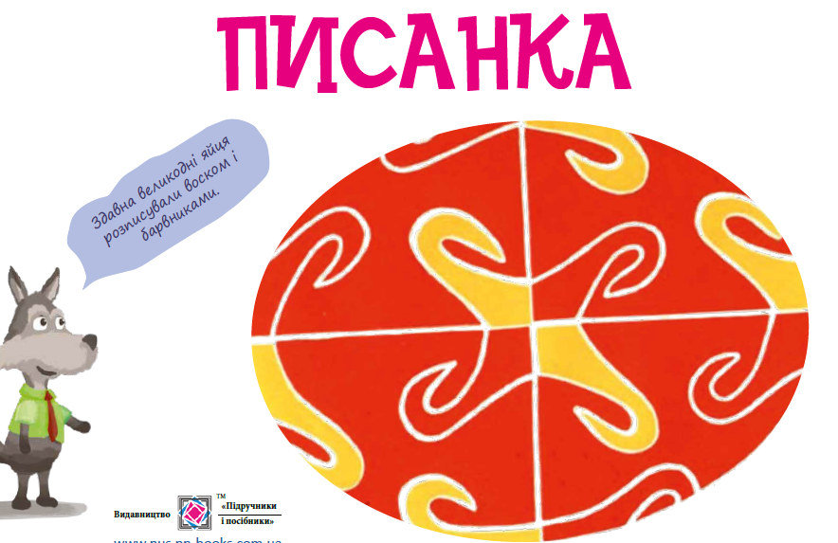

Slide 6
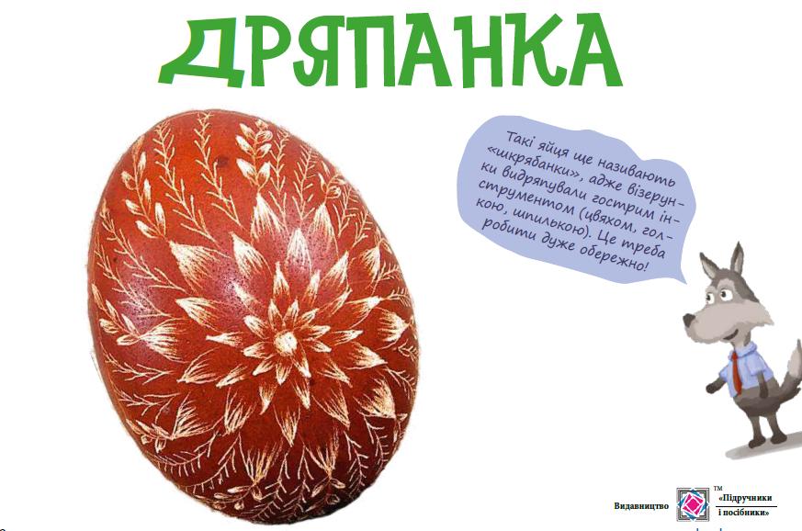

Slide 7
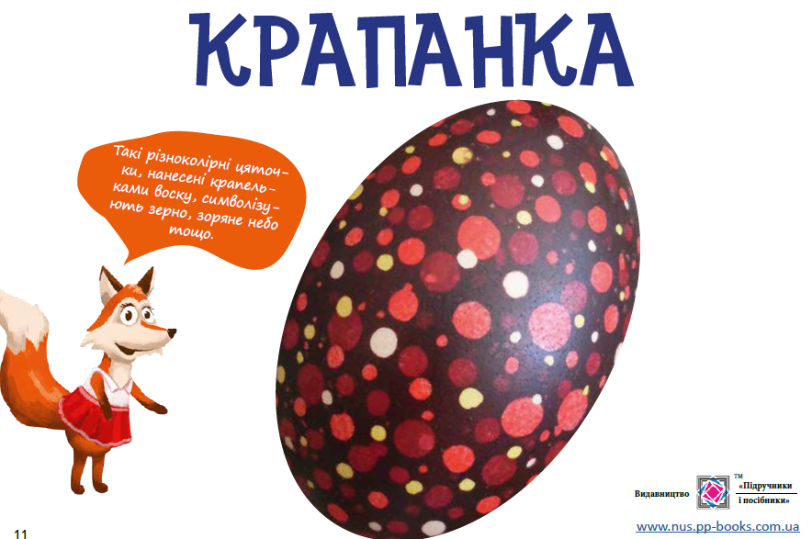

Slide 8
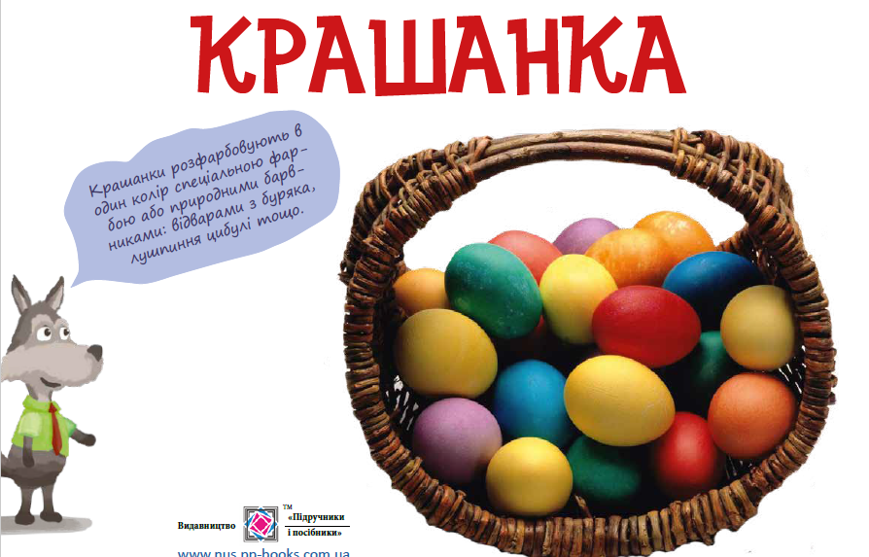

Slide 9
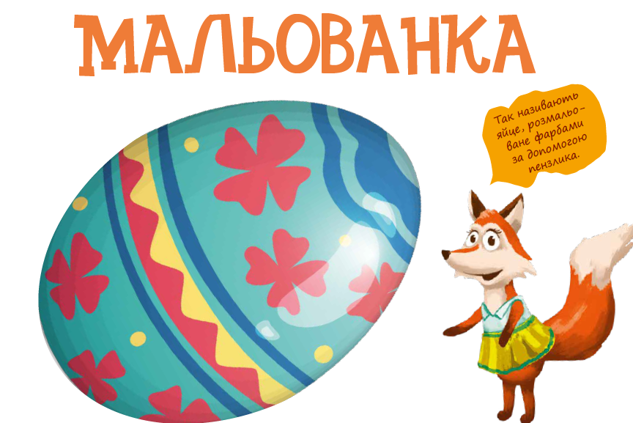

Slide 10
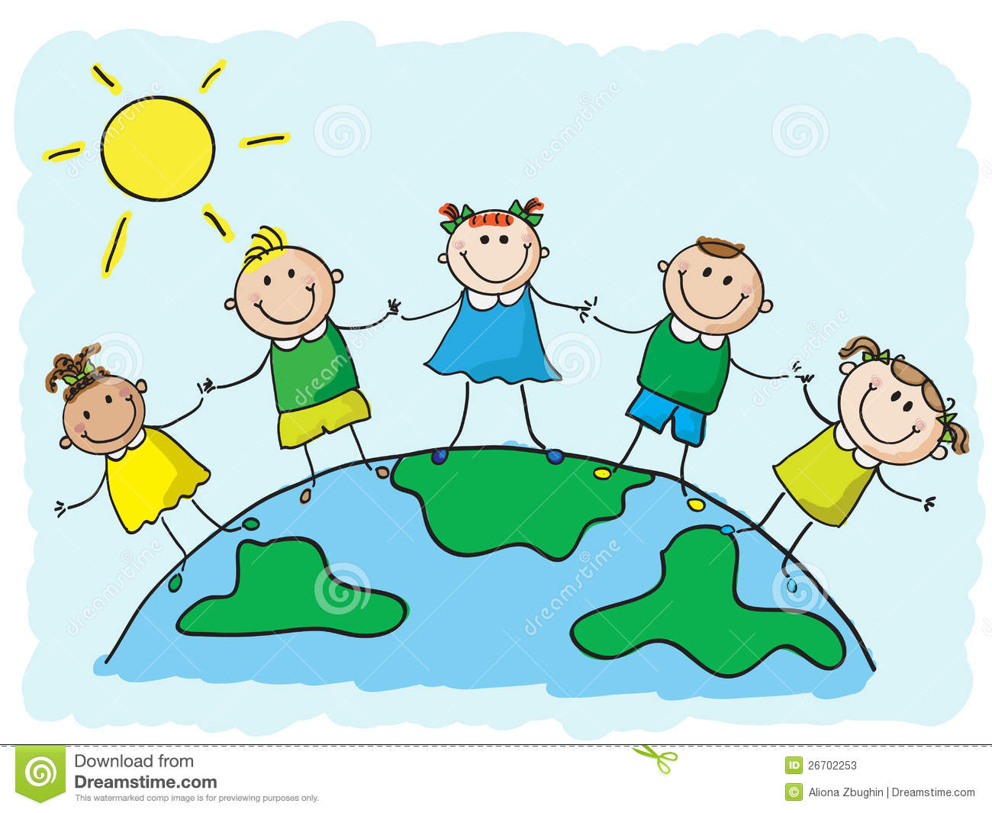
СТОП УРОК!
Попий води,
зроби декілька рухів!

Slide 11
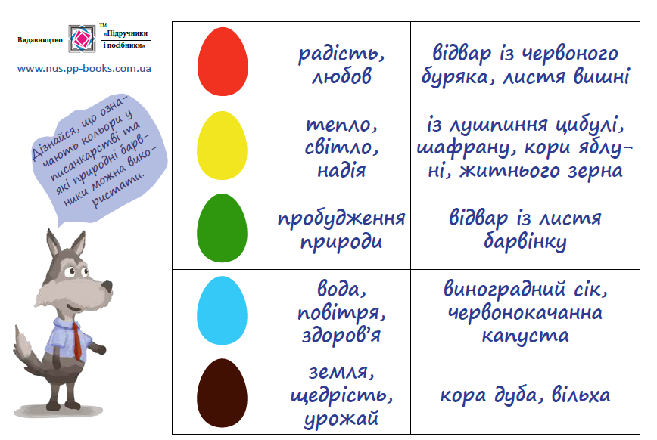

Slide 12
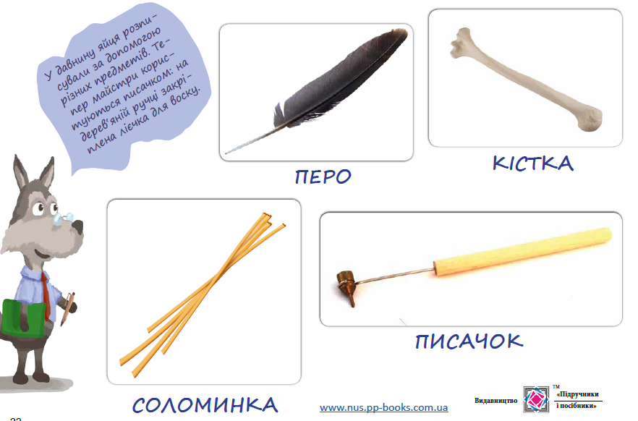

Slide 13
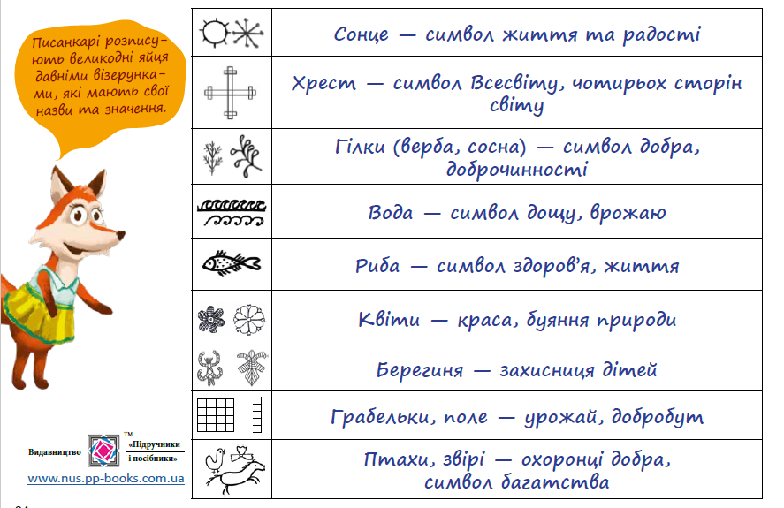

Slide 14
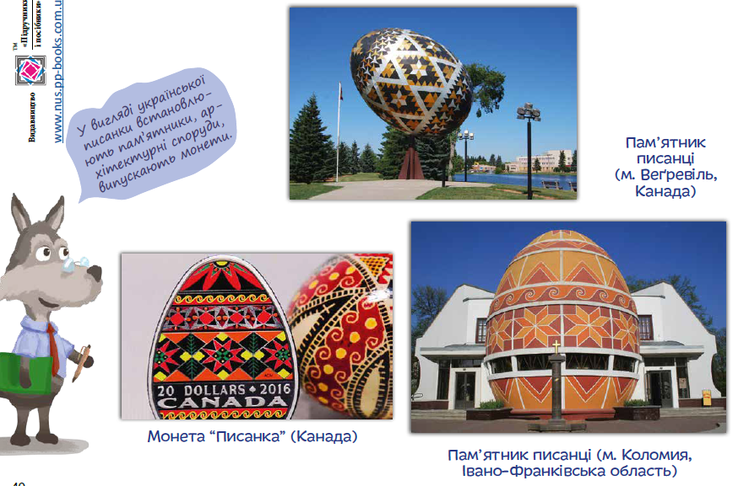

Slide 15
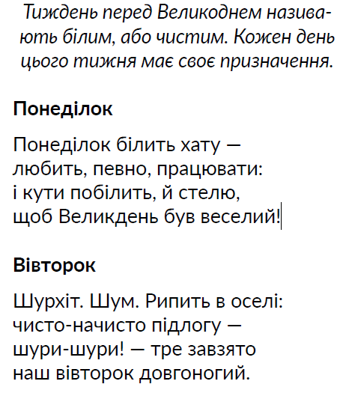
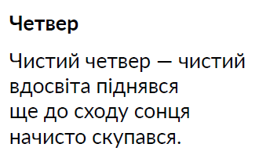
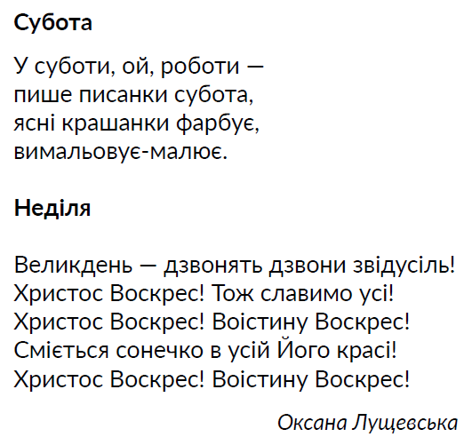
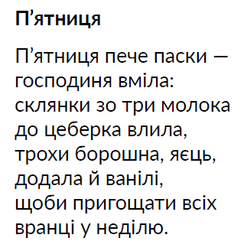


Slide 16
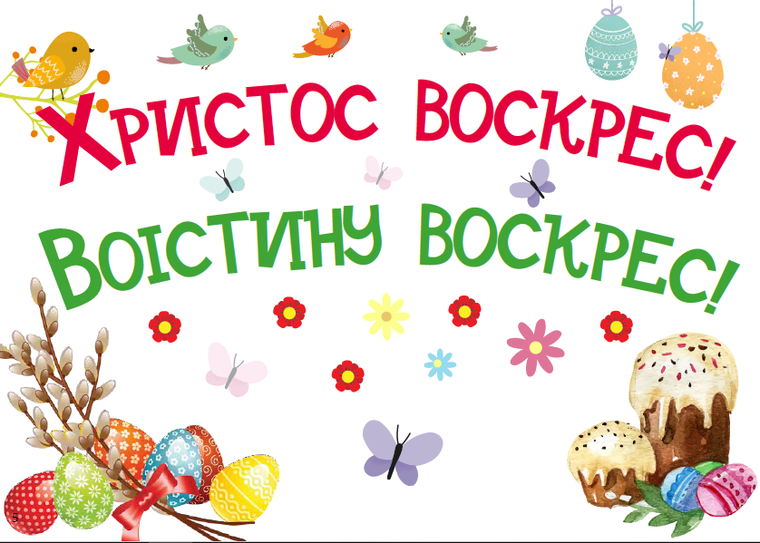

Slide 17

Намалюй Великодню листівку.

Slide 18
Урок закінчено!
Дякую за роботу!

